Slide 1
Modern Mantık
Öğr. Gör. Müjdat GÜNGÖR

Slide 2
3. QUINE YÖNTEMİ
Amerikalı bir filozof olan Willard Van Orman Quine (1908–2000) analitik gelenek içerisindeki mantık çalışmalarıyla geçtiğimiz yüzyılın en önemli isimlerinden birisi olmuştur. Mantıkçılar için bir başucu kitabı olan Methods of Logic adlı çalışmasında Quine, modern mantık için geçerliliğin ve tutarlılığın ne olduğu üzerinde durmuş, herhangi bir çıkarımın geçerliliği ve tutarlılığını denetlemek için kullanılan ve bugün kendi adıyla anılan bir yöntem geliştirmiştir.
Bir bileşik önermenin doğruluk tabloları yöntemiyle denetlenmesi, onu meydana getiren basit önermelerin, “doğru” ya da “yanlış” değerini almaları halinde ve değilleme işlemleri ya da birini diğerine bağlayan eklemler uyarınca hangi doğruluk değerlerini sağladıklarının tek tek tespit edilmesini gerektirir. Quine yöntemini doğruluk tabloları yönteminden farklı kılan husus bir bileşik önermeyi (onu oluşturan eklemlere bağlı olan) bir takım eşdeğerlikler yardımıyla sadeleştirebilmesi ve böylece onun mümkün doğruluk durumlarına ait değerlerin daha kolay ve hızlı bir şekilde belirlenebilmesine imkân sağlamasıdır.

Slide 3
Quine yönteminde kullanılan eşdeğerliklerin tespiti de gayet kolaydır. İki değerli mantıkta, A ile temsil edilen herhangi bir önermenin (Bundan sonra karşımıza çıkacak bir takım eşdeğerliklerin gösteriminde kullanılacak A, B, C gibi büyük harfler basit ya da bileşik herhangi bir önermeyi temsi ederler) “doğru” ya da “yanlış”la kurduğu herhangi bir ilişkinin vereceği doğruluk değeri için (A’nın doğruluk değerinin bilinip bilinmemesine bağlı olarak) sadece dört öngörülebilir durumdan bahsedilebilir:
A’nın doğruluk değerinin bilinmemesi durumunda sonuç,
ya A
ya da A’
A’nın doğruluk değerinin bilinmesi durumunda ise sonuç zorunlu olarak,
ya D
ya da Y
olmak durumundadır. Ancak eklemler, bazı mümkün ilişki biçimlerinde A’nın doğruluk değerinin bilinmemesi durumunda dahi sonuç olarak bir doğruluk değeri verebilmektedirler

Slide 4
Söz konusu eşdeğerliklerin tespiti sırasıyla şu şekilde yapılabilir:
∧, ∨ ve ↔ eklemlerinin yer değiştirme özelliğine sahip oldukları dikkate alınırsa
A ∧ D = D ∧ A = A A ∧ Y = Y ∧ A = Y
A ∨ D = D ∨ A = D A ∨ Y = Y ∨ A = A
A ↔ D = D ↔ A = A A ↔ Y = Y ↔ A = A’ olur.
Yer değiştirme özelliği taşımayan → için ise eşdeğerlikler
A → D = D
D → A = A
A → Y = A’
Y → A = D
şeklindedir

Slide 5
Önerme Denetlemesi
Aşağıda, Quine yönteminin nasıl uygulandığı ve yukarıdaki eşdeğerliklerin bu uygulamada nasıl kullanıldığı, doğruluk tablosu yöntemi için verdiğimiz örnek önerme (aynı örneğin kullanılması iki farklı yöntem arasında mukayese yapılabilmesi içindir) üzerinde ancak bu yeni yöntem için ilk örnek olması sebebiyle ayrıntılı bir biçimde açıklanacaktır.
Örnek 1
[(p ∧ q) → r’] ∨ ∼(p ↔ r)
Öncelikle, ilgili bileşik önermede basit önermeleri temsil eden terimlerden en çok geçeni tespit edilir (örnek önermede en çok geçen terim “p”dir). Eğer en çok geçen terim birden fazla ise ilkesel olarak tercih “p, q, r” sırasına göre yapılır.
2. Bileşik önermede yapılacak sadeleştirme işlemlerinde mümkün olduğunca az sayıda değişkenle işlem yapılmasını sağlayacak ve böylece çözümü kolaylaştıracak olması nedeniyle en çok geçen basit önermeye önce “D” daha sonra “Y” doğruluk değeri verilir; aşağıda gösterileceği şekilde her bir doğruluk değeri için sadeleştirme işlemleri yapılır; nihayetinde bir doğruluk değeri elde edene kadar terim belirleme, değer verme ve sadeleştirme işlemlerine devam edilir. Sadeleştirme işlemlerinin herhangi bir aşamasında bir terime değer verilmesi gerekmişse bu işlemin “D” için olduğu gibi “Y” için de yapılmasının zorunlu olduğu unutulmamalıdır.

Slide 6
3. Son olarak, elde edilen tek tek doğruluk değerlerinin doğruluk tablosunda gösterimi yapılır; bu değerler üzerinden önermenin geçerliliği ve tutarlılığı değerlendirilir.
En çok geçen basit önerme “p” olduğuna göre
p = D olduğunda ilgili bileşik önerme
[(D ∧ q) → r’] ∨ ∼(D ↔ r) olur.
D ∧ A = A olduğuna göre (D ∧ q) = q
D ↔ A = A olduğuna göre (D ↔ r) = r olur.
Ancak önermenin başında “∼” olduğuna göre sonuç r’ dir. Bu sadeleştirmeler neticesinde bileşik önerme şu hali alır:
(q → r’) ∨ r’
Görüldüğü üzere sadeleştirme sonucunda bir doğruluk değeri elde edilememiştir. Bu nedenle eldeki ifadede ilgili işlemler tekrar edilir. Yukarıdaki ifadede en çok geçen terim “r” olduğuna göre
r = D olduğunda ilgili bileşik önerme
(q → Y) ∨ Y olur.
A → Y = A’ olduğuna

Slide 7
göre (q → Y) = q’, bu durumda ifade
(q’ ∨ Y) olmaktadır.
A ∨ Y = A olduğuna göre (q’ ∨ Y) = q’ olur.
Hala bir doğruluk değeri elde edilemediğinden son olarak q’ya da değer vermek gerekmektedir. Sonuç:
q = D olduğunda ifade q’ gereği “Y”
q = Y olduğunda ifade q’ gereği “D” olmaktadır.
Şimdi geriye dönülerek r’nin “Y” olduğu durumu da denetlemek gerekmektedir.
r = Y olduğunda ilgili bileşik önerme yani (q → r’) ∨ r’
(q → D) ∨ D olur.
A → D = D olduğuna göre (q → D) = D olmakta, o halde (q → D) ∨ D ifadesi de (D ∨ D) yani “D” olmaktadır.
Görülmüş olduğu gibi, çözümlemenin bu kısmında q’ya değer vermek gerekmemiştir. Artık en başa dönülerek p’nin “Y” olduğu durumlar incelenebilir:
p = Y olduğunda ilgili bileşik önerme
[(Y ∧ q) → r’] ∨ ∼(Y ↔ r) olur.

Slide 8
Y ∧ A = Y olduğuna göre (Y ∧ q) = Y
Y ↔ A = A’ olduğuna göre (D ↔ r) = r’ olur.
Ancak önermenin başında “∼” olduğuna göre sonuç (r’)’ yani r olmaktadır
(Bir önermenin çift değillemesi kendisidir). Bu sadeleştirmeler neticesinde bileşik önerme şu hali alır:
(Y → r’) ∨ r
Y → A = D olduğuna göre (Y → r’) = D’dur; elde kalan (D ∨ r) ifadesi de D ∨ A = D gereği “D” olmaktadır.
Bu sadeleştirme işlemleri neticesinde elde edilen doğruluk değerleri, ilgili oldukları mümkün doğruluk durumlarıyla birlikte şu şekilde sıralanırlar:
1. p = D, r = D, q = D olduğunda sonuç “Y”dır
2. p = D, r = D, q = Y olduğunda sonuç “D”dur.
3. p = D, r = Y olduğunda “q”ya değer vermek gerekmediğinden “q” ister “D” ister “Y” olsun sonuç “D”dur.
4. p = Y olduğunda ne “q”ya ne de “r”ye değer vermek gerekmediğinden “q” ve “r” ister “D” ister “Y” olsun sonuç “D”dur.

Slide 9
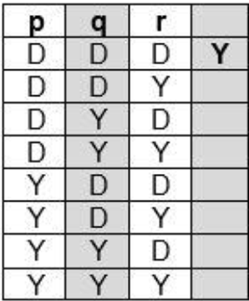
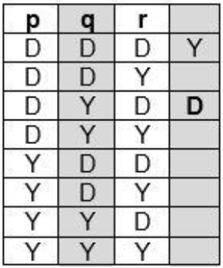
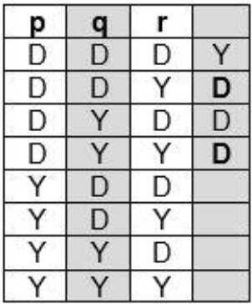
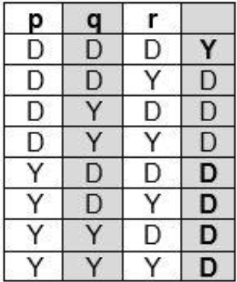
Quine yöntemiyle sadeleştirme işleminde, sadece bir önermeye doğruluk değeri verilmesiyle bir sonuç doğruluk değeri elde edilebiliyorsa bu değer, doğruluk tablosundaki dört farklı mümkün doğruluk durumunun değeridir. Eğer iki önermeye doğruluk değeri verilmesiyle bir sonuç doğruluk değeri elde edilebiliyorsa bu değer, doğruluk tablosundaki iki farklı mümkün doğruluk durumunun değeridir. Sonuç doğruluk değerinin elde edilebilmesi için üç önermeye de doğruluk değeri verilmesi gerekmişse elde edilen doğruluk değeri doğruluk tablosundaki tek bir mümkün doğruluk durumunun değeri olmaktadır.
Yukarıdaki değerlerin tabloya işlenmesi şu şekilde yapılacaktır:
1. Durum için 2. Durum için 3. Durum için 4. Durum için

Slide 10
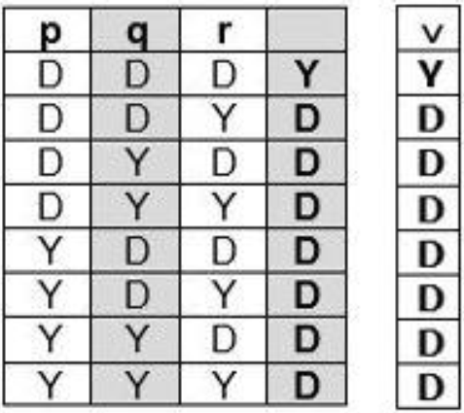
Görüleceği üzere tablo 1 sonuç sütunu ile tablo2 ile özdeştir. O halde tekraren bileşik önerme en az bir “yanlış” değeri aldığından “geçersiz”, en az bir “doğru” değeri aldığı için “tutarlı”dır.
Tablo 1 Tablo 2

Slide 11
Kıyas Denetlemesi
Örnek 2
(q ↔ r), (p’ → q) ∴ (p ∧ q)
[(q ↔ r) ∧ (p’ → q)] → (p ∧ q)
örnek kıyasında en çok geçen terim “q”dur. O halde ifade, üzerindeki “q”ya önce “D” daha sonra “Y” değeri verilerek (ihtiyaç halinde diğer terimlere de doğruluk değerleri verilmesi suretiyle) bir doğruluk değeri elde edilene kadar sadeleştirilecektir:

Slide 12
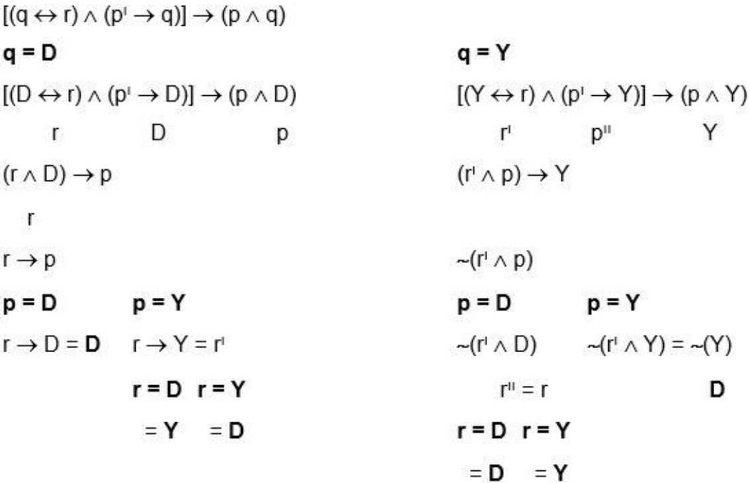
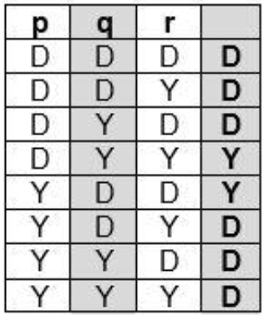
Tablo 3’de görüleceği üzere kıyas en az bir “yanlış” değeri aldığından “geçersiz”, en az bir “doğru” değeri aldığı için “tutarlı”dır.

Slide 13
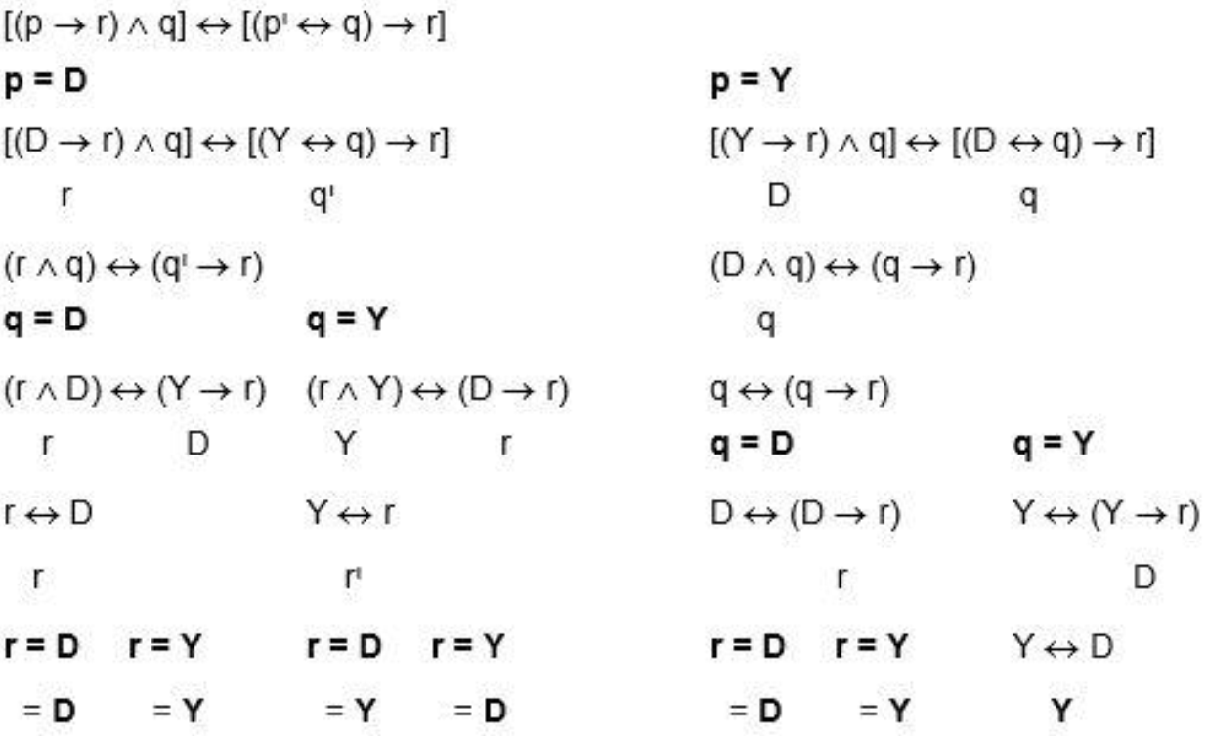
Özdeşlik Denetlemesi
Örnek 3
[(p → r) ∧ q] ile [(p’ ↔ q) → r] özdeş midir?
[(p → r) ∧ q] ↔ [(p’ ↔ q) → r]
Bileşik önermede her üç terim de ikişer kere geçmektedir. p, q, r sırası gereği işlem “p”den başlatılacaktır.
İlgili iki önermenin denetlenmesiyle ortaya çıkan değerlerden en az biri “Y” olduğundan bu iki ifade özdeş değildir.

Slide 14
Bölüm Soruları
1. “Quine yöntemi” olarak bilinen ve Amerikalı filozof Willard Van Orman
Quine’nın (1908–2000) geliştirdiği yöntem aşağıdaki kitaplardan hangisinde aktarılmıştır?
a. Methods of Logic
b. Methods of Mathematics
c. Methods of Physics
d. Methods of Arithmetic
e. Methods of Transformation
2. Quine yöntemi hangi denetleme yöntemiyle bir arada iş görmektedir?
a. Saçmaya İndirgeme
b. Doğruluk Tablosu
c. Tam Normal Biçime İndirgeme
d. Lukasiewicz- Tarski Notasyonu
e. Çok Değerli Mantık

Slide 15
3. Quine yöntemine göre aşağıdakilerden hangisi yanlıştır?
a. A ∧ D = A b. D ∧ A = A c. A ∧ Y = Y
d. Y ∧ A = Y e. Y ∧ Y = D
4. Quine yöntemine göre aşağıdakilerden hangisi yanlıştır?
a. D ∧ D = Y b. A ∨ D = D c. A ∨ Y = A
d. D ∨ A = D e. Y ∨ A = A
5. Quine yöntemine göre aşağıdakilerden hangisi yanlıştır?
a. A ↔ D = A b. D ↔ A = A c. A ↔ Y = A’
d. Y ↔ A = A’ e. Y ∨ Y = D

Slide 16
6. Quine yöntemine göre aşağıdakilerden hangisi yanlıştır?
a. A ↔ D = D b. A → D = D c. D → A = A
d. A → Y = Aı e. Y → A = D
7. [(p ∧ q) → r] ∨ [∼(p ↔ p) (s ∧ t)] ifadesi Quine yöntemi ile denetlenecektir.
“Doğru” değeri alacak ilk önerme hangisi olmalıdır?
a. p b. q c. r
d. s e. t
8. [(p ∧ q) → r] ∨ [∼(p ↔ p) (s ∧ t)] ifadesi Quine yöntemi ile denetlenecektir.
“Yanlış” değeri alacak ilk önerme hangisi olmalıdır?
a. p b. q c. r
d. s e. t

Slide 17
9. [(p ∧ q) → (r ∨ t) ] ∨ [∼(p ↔ p) (s ∧ t)] ifadesi Quine yöntemi ile denetlenecektir.
“Yanlış” değeri alacak ikinci önerme hangisi olmalıdır?
a. p b. q c. r
d. s e. t
10. [(p ∧ q) → (r ∨ t) ] ∨ [∼(p ↔ p) (s ∧ t)] ifadesi Quine yöntemi ile denetlenecektir.
“Doğru” değeri alacak ikinci önerme hangisi olmalıdır?
a. p b. q c. r
d. s e. t

